Slide 1
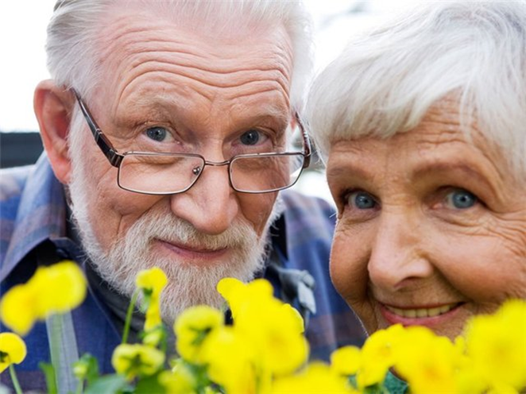
1 октября – День пожилого человека

Slide 3
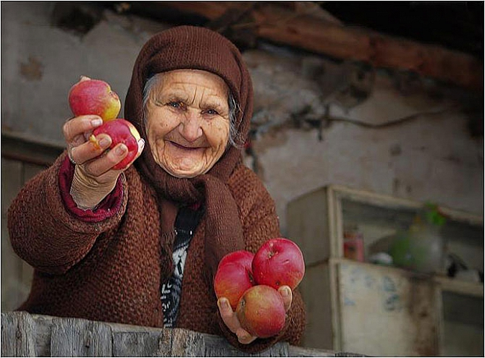
С возрастом человек становится зрелым и мудрым. Но именно в этот период своей жизни он как никогда нуждается в добром внимании близких, в признании его нужности и в выражении любви и признательности. Как жаль, что не всегда у родных хватает времени и чуткости выразить свою благодарность самым дорогим и близким – своим бабушкам и дедушкам. И специально для того, чтобы поднять в глазах общества приоритет мудрых наших «стариков», правительство объявило праздник - День пожилого человека.

Slide 4
Международный день пожилых людей отмечается ежегодно 1 октября с 1991 года согласно решению Генеральной Ассамблеи Организации Объединенных Наций.
Изначально День пожилых людей было принято проводить только в Европе, однако со временем такой праздник перекочевал и в страны Америки. День пожилых людей празднуется с большим размахом в скандинавских странах. В этот день многие теле- и радиопрограммы транслируют передачи с учетом вкусов пожилых людей. С девяностых годов прошлого столетия о нем заговорили, как о международном.

Slide 5
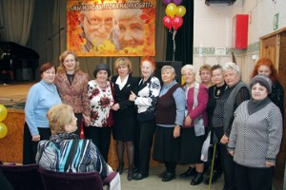
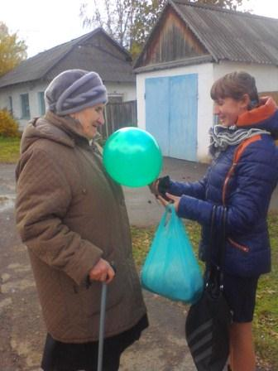
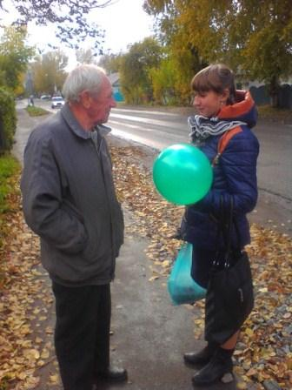
В России в 1992 г. принято специальное постановление президиума Верховного Совета «О проблемах пожилых людей», в котором на основе значимости рекомендаций ООН 1 октября объявлено Днём пожилых людей.

Slide 6
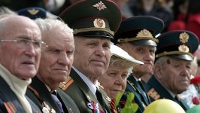
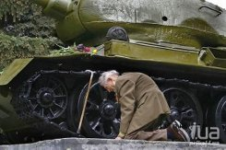
Люди пожилые, Сердцем молодые, Сколько повидали Вы путей, дорог. Горячо любили, И детей растили, И надеждой жили: Меньше бы тревог!

Slide 7
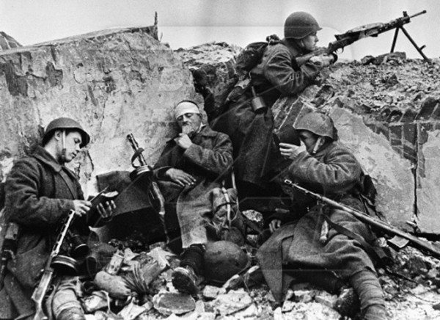
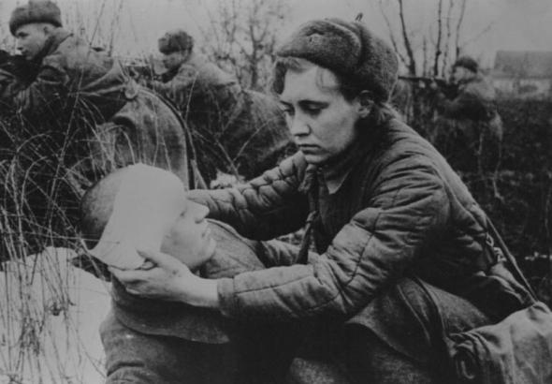
Люди пожилые, Матушка Россия Вас не баловала Легкою судьбой. Дай вам Бог покоя, Чтобы над рекою Солнце озаряло Купол голубой.

Slide 8
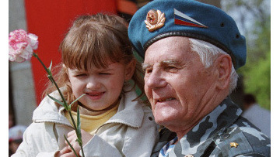
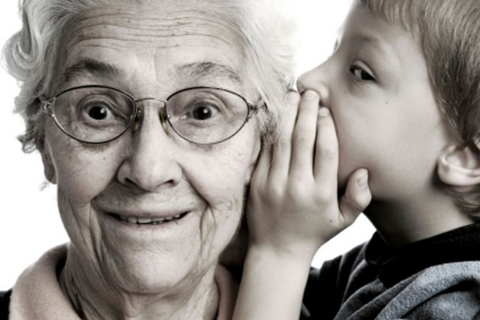
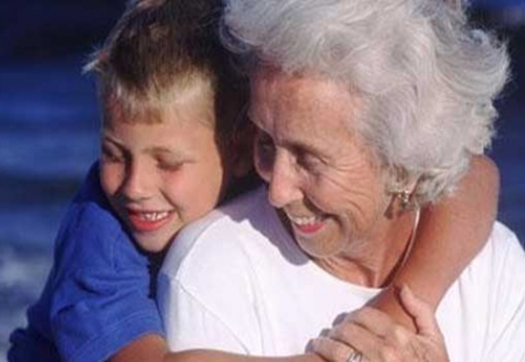
Люди пожилые, вы во всём такие: отдаёте душу, опыт и любовь дорогому дому, миру молодому и всему, что сердце вспоминает вновь.

Slide 9
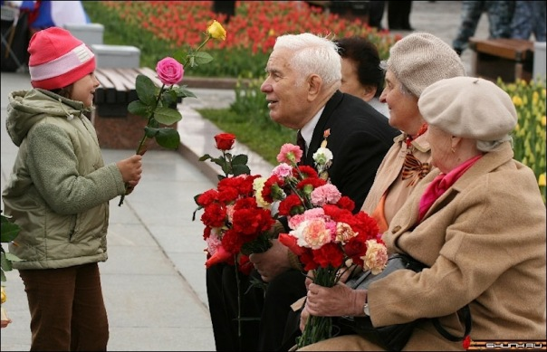
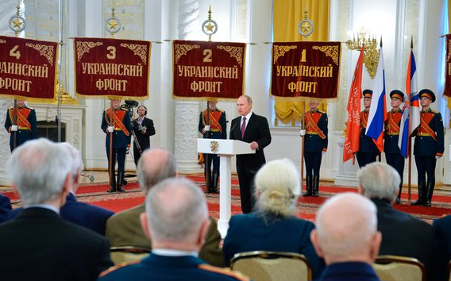
Люди пожилые, Пусть года былые Будут вам опорой, Дети — все поймут. И поклон вам низкий От родных и близких И от всей отчизны За бесценный труд!

Slide 10
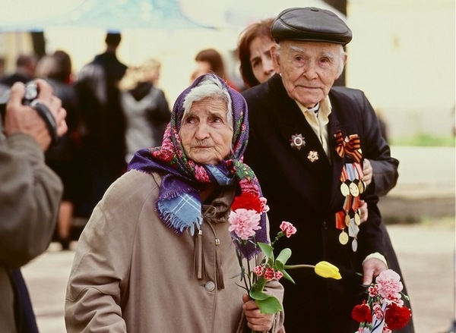
Отшумел юбилей, отгремели парады, Светлый праздник отмечен достойно вполне; Но и после торжеств забывать нам не надо Тех людей, что добыли победу в войне.

Slide 11
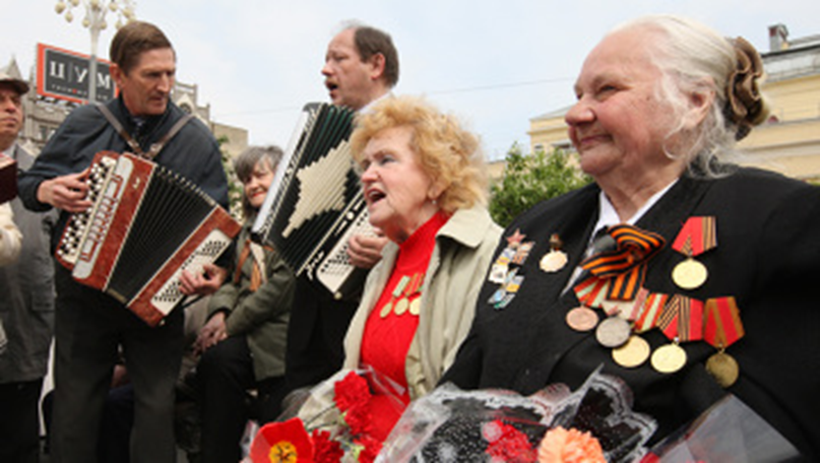
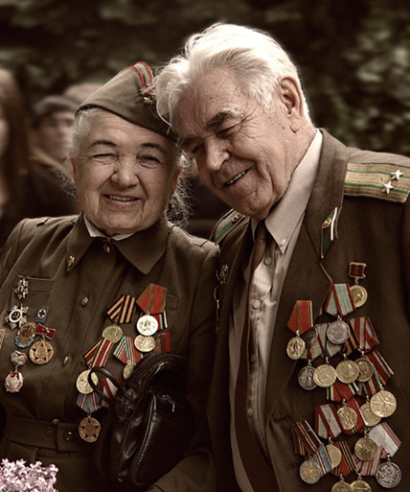
Пусть на солнце блестят ордена и медали, На груди ветеранов великой войны -

Slide 12
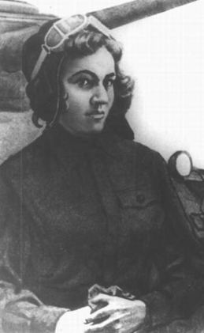
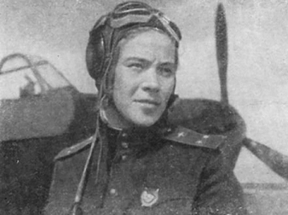
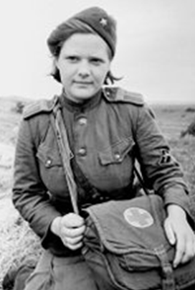
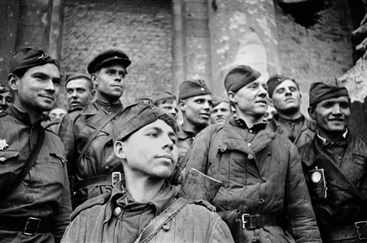
Эти люди все силы Отчизне отдали. Отстояли в сраженьях свободу страны!

Slide 13
Вспомним, что современные старики – это ветераны войны, работники тыла, дети войны, которые своей кровью и страданиями заплатили за нашу свободу, дали возможность нам с вами появиться на свет и жить в мире. Легко ли им пришлось в годы войны? А ведь это детство и молодость сегодняшних стариков.

Slide 14
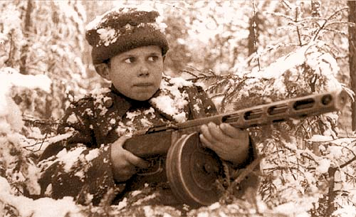
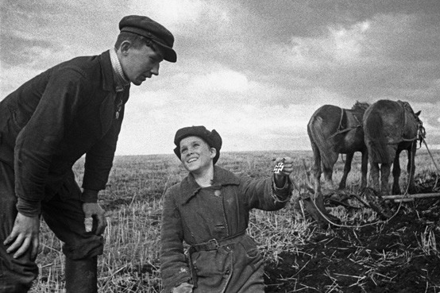
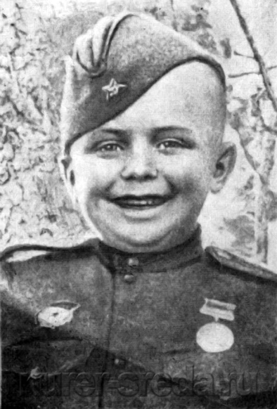
ДЕТИ ВОЙНЫ

Slide 16
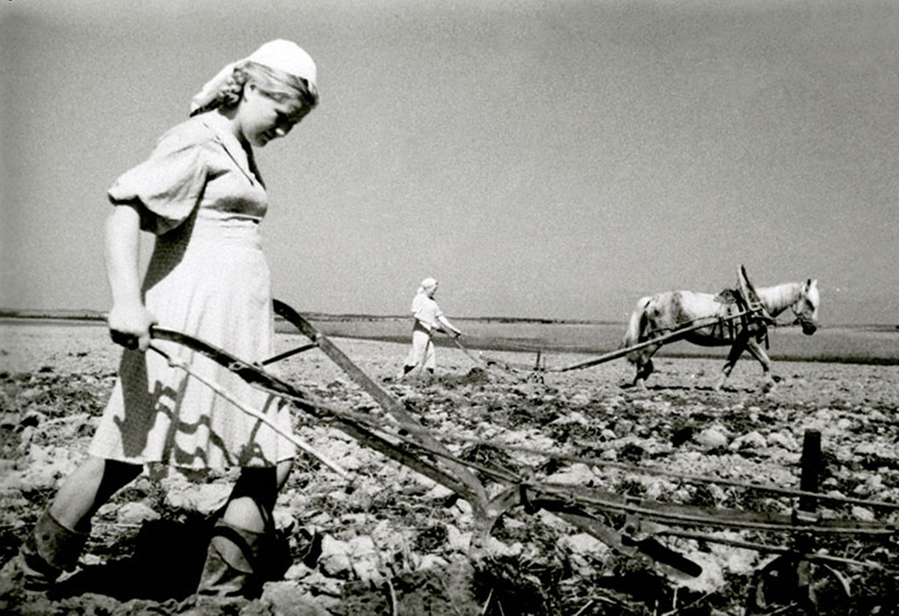

Slide 17
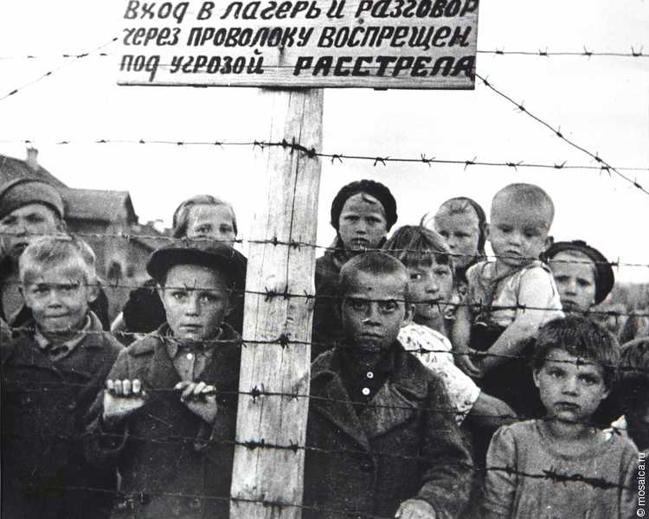

Slide 18
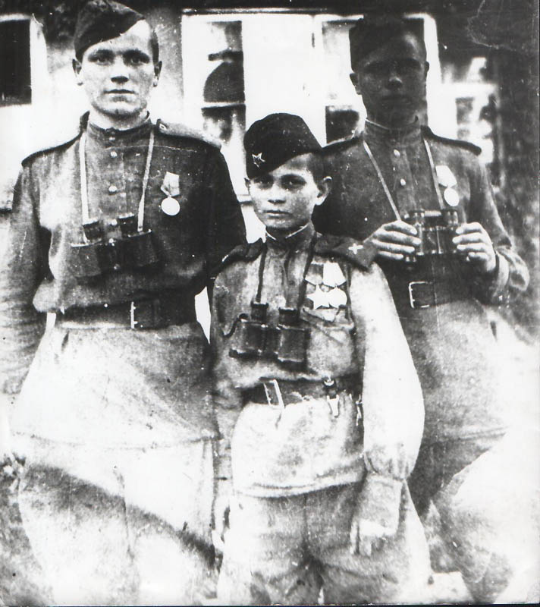

Slide 19
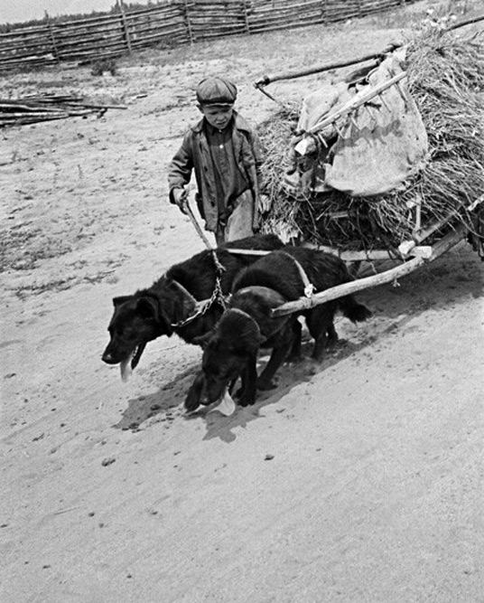
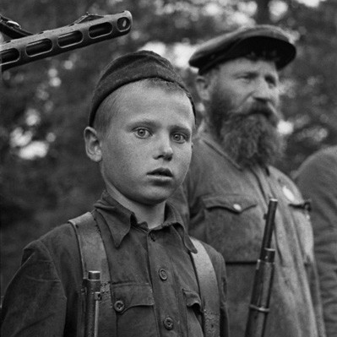
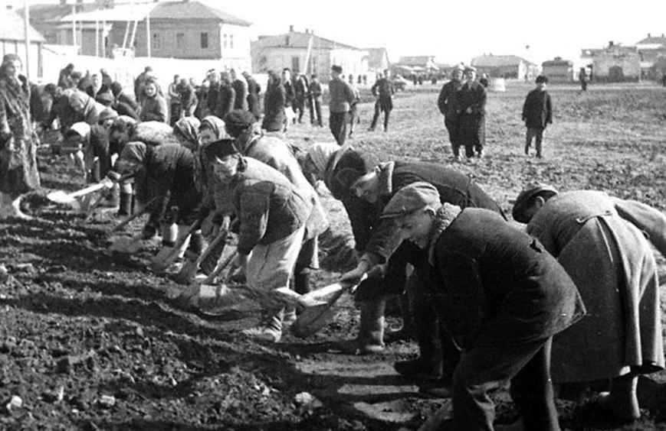

Slide 21
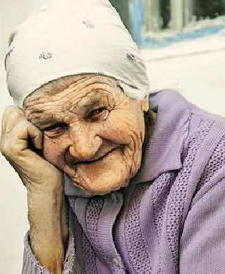
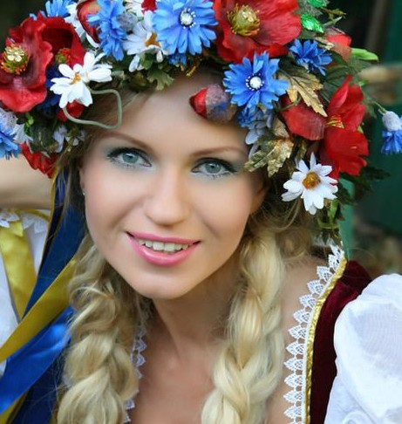
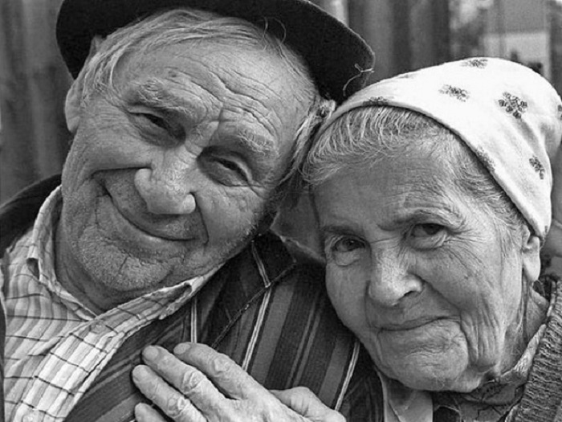
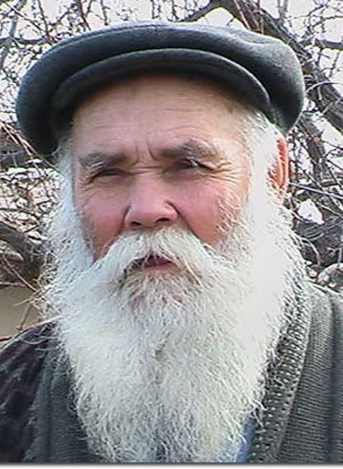
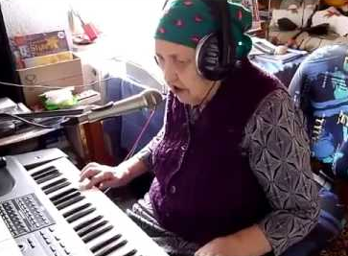
Год за годом, день за днём Все мы к этому придем. Ведь любой когда-нибудь Пожилым встречает путь.

Slide 22
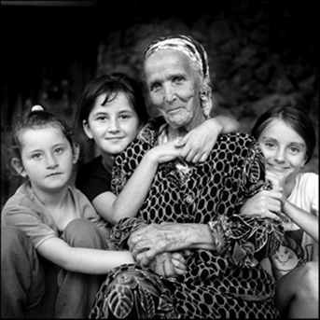
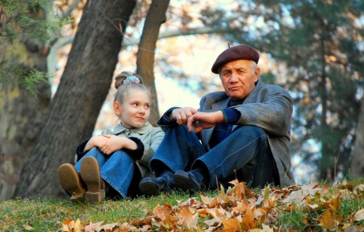
Пролетела молодость давно, Только разве повод горевать? Наслаждаться стоит мудростью своей, Ценные советы раздавать. Пусть здоровье вас не подведёт, Дряхлость затеряется в пути! Чтобы уважали вас кругом, Помощь оказать всегда смогли!

Slide 23
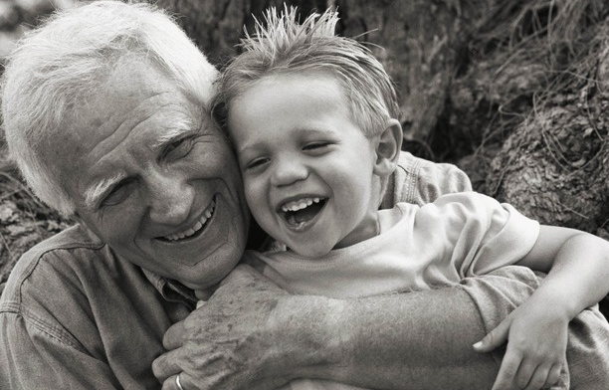
Радоваться каждый божий день, научите внуков поскорей! И за праздничным столом с семьёй, запевайте песню веселей.

Slide 24
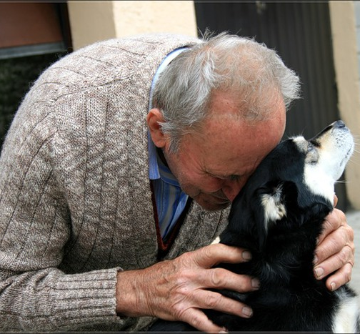
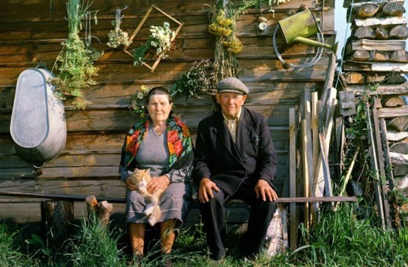
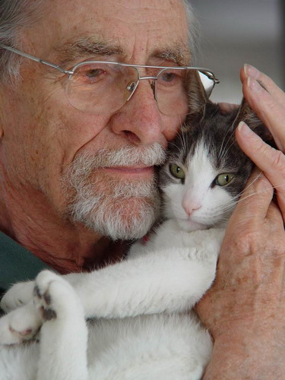
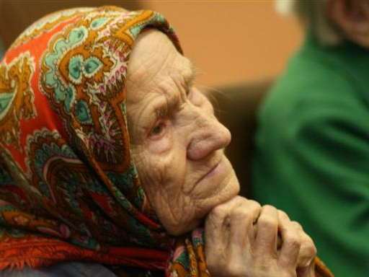
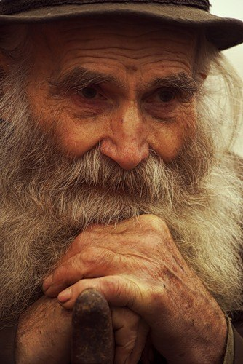
«НЕ хотим быть обузой для вас» говорят старики повсеместно.
И текут тихо слезы из глаз, но ведь нам рядом с вами не тесно!

Slide 25
А нам с вами напротив светло. Солнце ярче сияет на небе.
А нам с вами уютно тепло и прожить столько каждый хотел бы.
Бабье лето пусть щедро не раз одарит вас теплом, не дождями,
Дети, внуки пусть радуют вас. Любим вас старики будьте с нами!

Slide 26
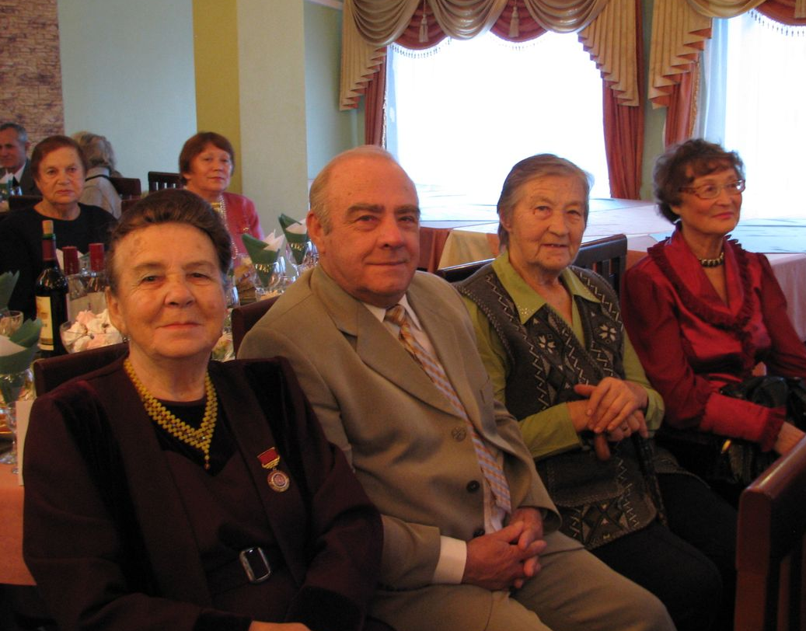
В День пожилых примите поздравленье, Желаем вам спокойствия, добра, Любви родных, здоровья, настроенья, Пусть будет жизнь на праздники щедра! Пусть внуки радуют и дети помогают, Пусть будет жизнь уютна и чиста, Ведь возраст — не помеха, точно знаю, В душе пусть будет вечная весна!

Slide 27
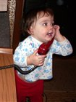
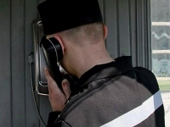
Позвоните бабушкам и дедушкам своим, Им приятно будет вас услышать, Пригласите на прогулку их Воздухом пускай они подышат! В этот праздник нужно быть добрей, И бодрее духом стать немного! Между поколениями дверь, Приоткройте и светла дорога! Можно вам о многом рассказать, Поучиться есть чему конечно, Тёплых отношений пожелать, И прекрасный островок надежды!

Slide 28
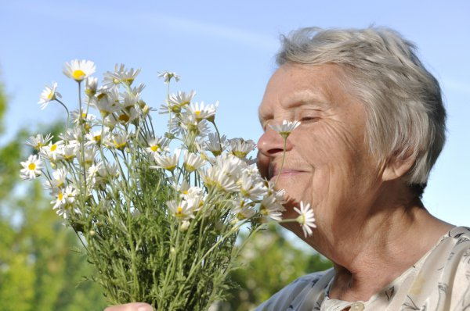
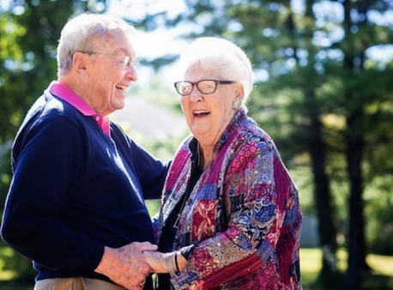
Пусть каждый день, Что отвела судьба, Приносит радость с солнечным восходом. И светит вам счастливая звезда, Храня от бед и жизненной невзгоды. Удачи вам и искреннего смеха, Здоровья вам на долгие года. Желаем вам во всех делах успеха, И рады встрече с вами мы всегда!

Slide 29
В презентации использованы ресурсы интернета:
стихи: М. Крюков; Ю. Юркий; В. Степанов. и др.;
- http://scenarii.online.ua/stsenarii-dnya-pozhilogo-cheloveka/1002/
- http://fb.ru/article/6814/den-pojilogo-cheloveka---semeynyiy-prazdnik-babushek-i-dedushek
http://pozdravok.ru/pozdravleniya/prazdniki/den-pozhilyh-lyudey/
http://pozdravok.ru/pozdravleniya/prazdniki/den-pozhilyh-lyudey/5.htm
http://fb.ru/article/6814/den-pojilogo-cheloveka---semeynyiy-prazdnik-babushek-i-dedushek

